Slide 1
Spark for Data Engineer Aula 1 - Apresentação da Disciplina e Introdução
Leandro Mendes Ferreira
leandro.mferreira@usp.br

Slide 2
Processamento Paralelo
Conceitos
MPP
Hadoop

Slide 3
MPPs ( Massively Parallel Processors )
NODE 1
NODE 2
NODE 3
CPU
CPU
CPU
MEMÓRIA
MEMÓRIA
MEMÓRIA
ESCALONADOR

Slide 4
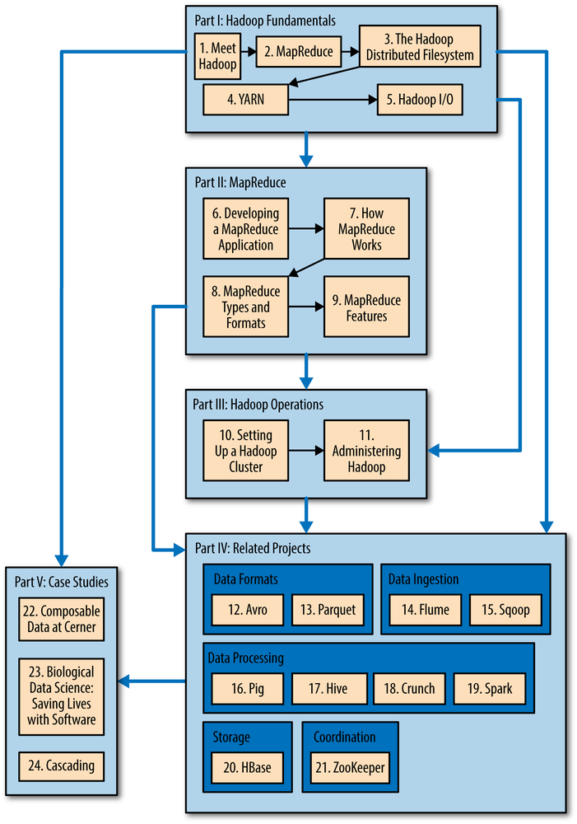
Hadoop, por onde começar?
WHITE, T. Hadoop: The Definitive Guide, 4th Edition, O’Reilly Media, 2015.

Slide 5


O que o Hadoop?
O Apache Hadoop é uma Framework ou Plataforma desenvolvida em Java, para computação distribuída, usada para processamento de grandes quantidades de informação. Originalmente criado no Yahoo por Doug Cutting fundador da Cloudera. Esse nome foi dado graças ao brinquedo preferido de seu filho!
WHITE, T. Hadoop: The Definitive Guide, 4th Edition, O’Reilly Media, 2015.

Slide 6
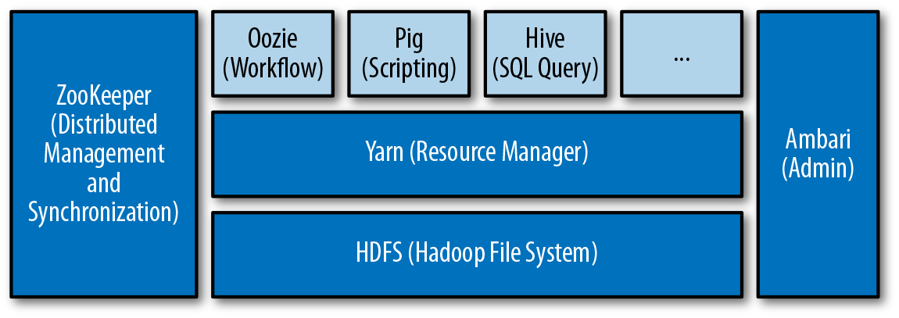
O Ecossistema Hadoop ( Meet Hadoop )
Hive
A SQL-like interface to Hadoop files
Spark ( Spark SQL )
An in-memory execution system
Yarn
A distributed resource manager
Oozie
A workflow system
HBase
A NoSQL Database
GORELIK, A. The Enterprise Big Data Lake, O’Reilly Media, 2019.

Slide 7
O que é o MapReduce?
MapReduce é o algoritmo de chave que o Hadoop MapReduce engine usa para distribuir o trabalho no cluster;
É um framework introduzido pelo Google para suportar computações paralelas; ( Escrito em 2004 )
https://research.google/pubs/pub62/
Permite que programadores sem experiência com sistemas paralelos e distribuídos facilmente utilizem os recursos de um grande sistema distribuído;

Slide 8
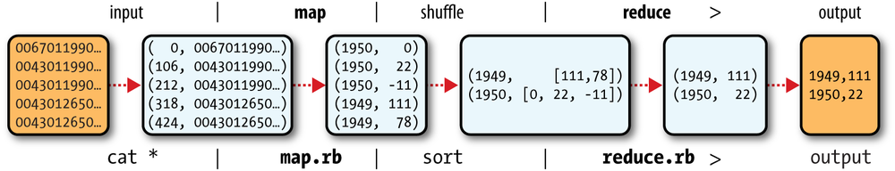
O que é o MapReduce?
WHITE, T. Hadoop: The Definitive Guide, 4th Edition, O’Reilly Media, 2015.

Slide 9
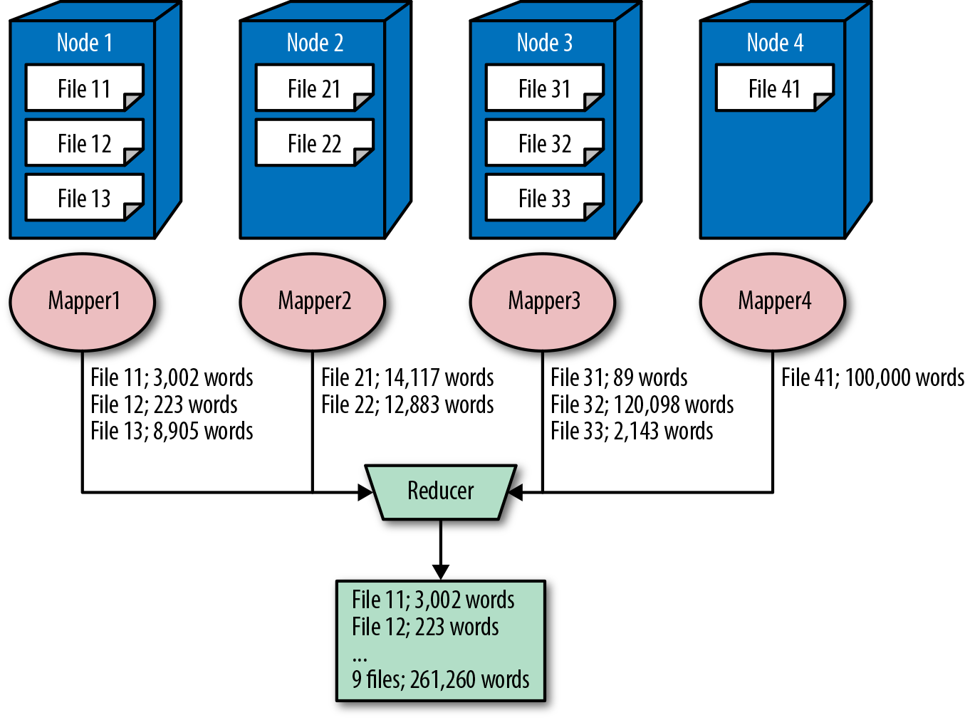
O que é o MapReduce?
GORELIK, A. The Enterprise Big Data Lake, O’Reilly Media, 2019.

Slide 10
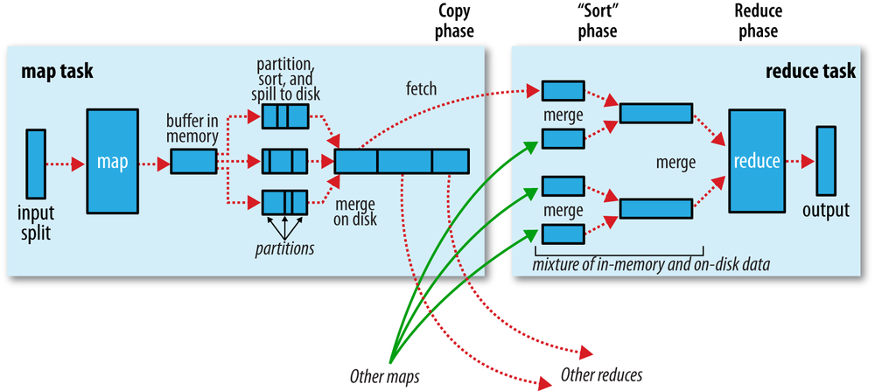
O que é o MapReduce?
WHITE, T. Hadoop: The Definitive Guide, 4th Edition, O’Reilly Media, 2015.

Slide 11
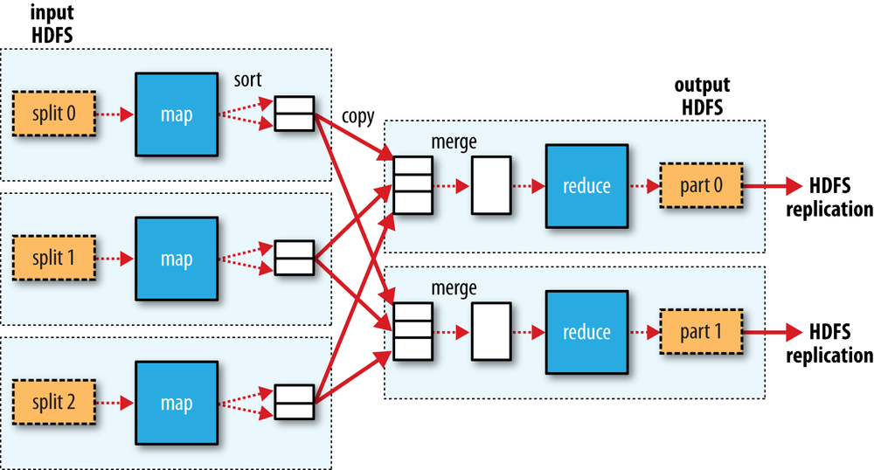
O que é o MapReduce?
WHITE, T. Hadoop: The Definitive Guide, 4th Edition, O’Reilly Media, 2015.

Slide 12
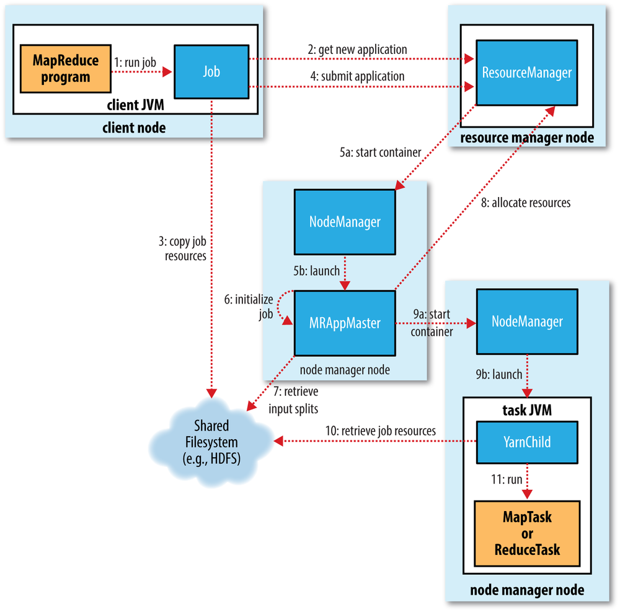
Como o MapReduce funciona no Hadoop?
WHITE, T. Hadoop: The Definitive Guide, 4th Edition, O’Reilly Media, 2015.

Slide 13
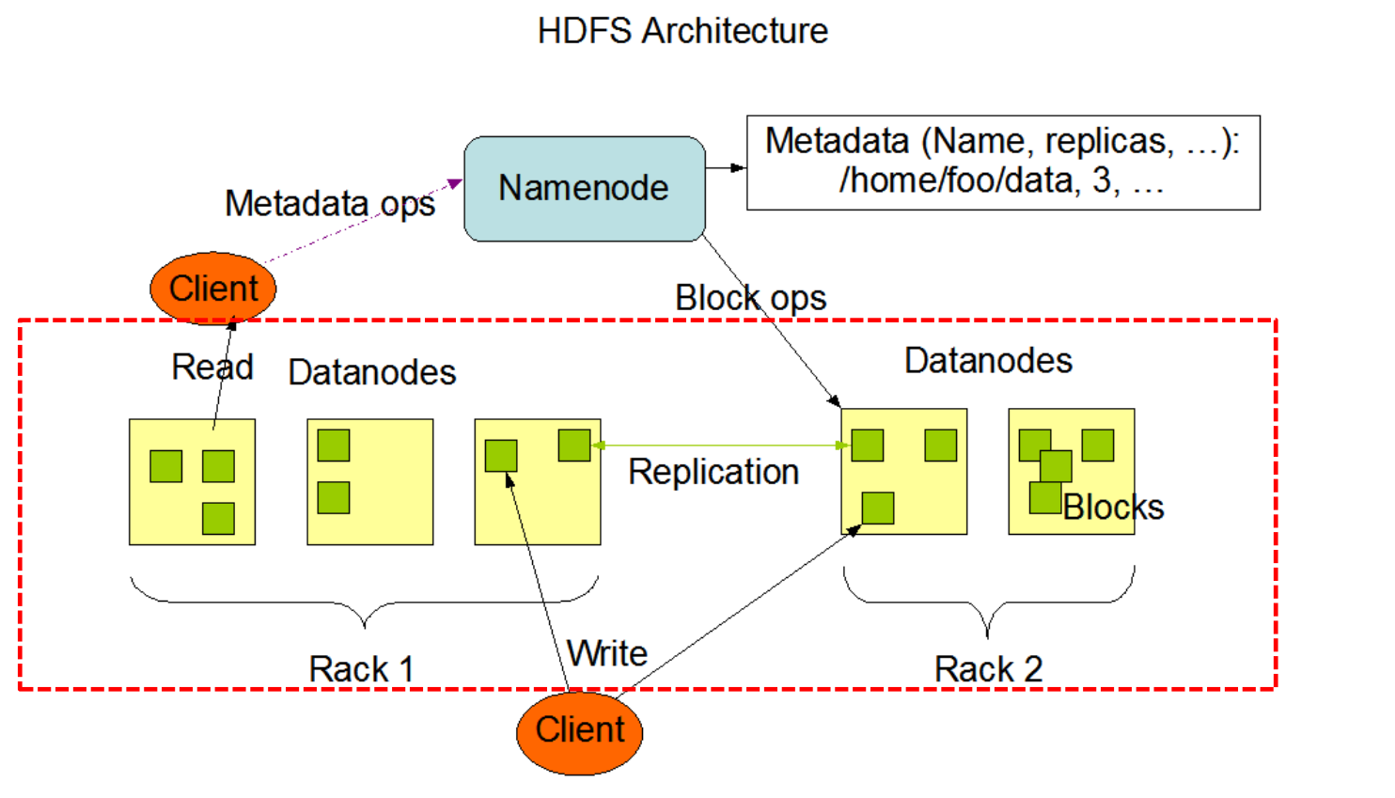
Como funciona o HDFS?
WHITE, T. Hadoop: The Definitive Guide, 4th Edition, O’Reilly Media, 2015.

Slide 14
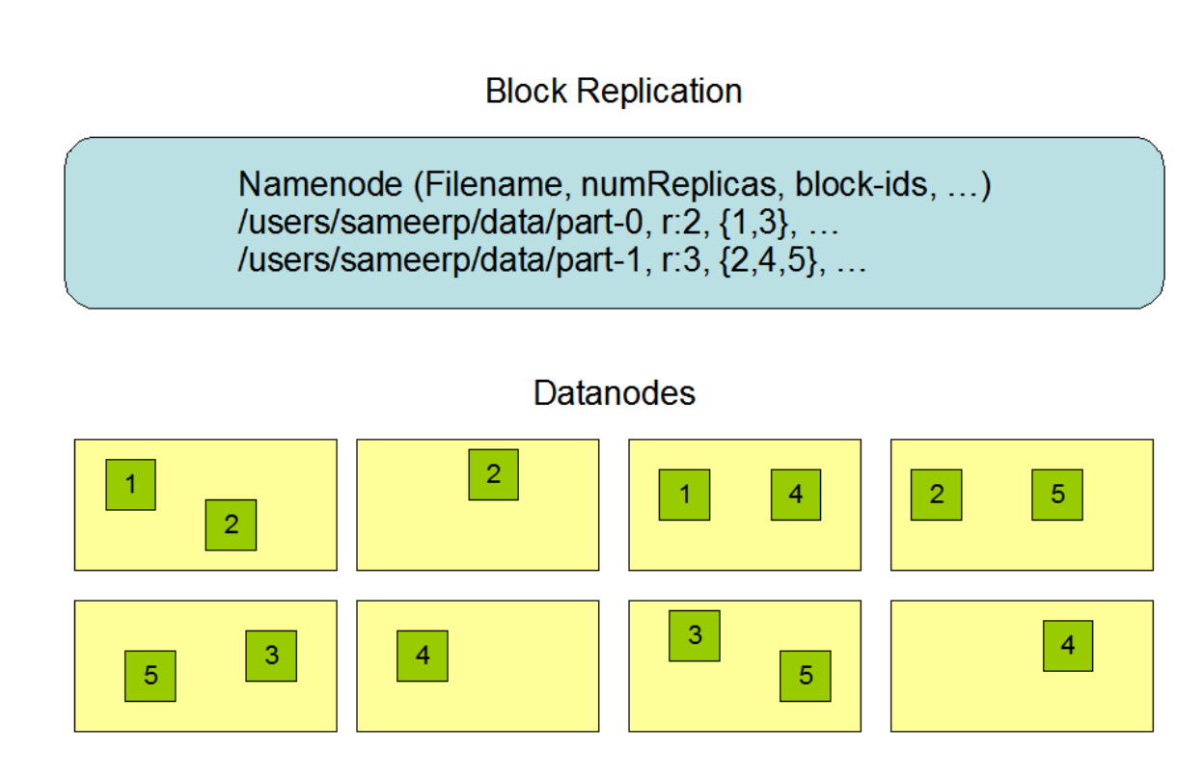
Como funciona a replicação de blocos?
WHITE, T. Hadoop: The Definitive Guide, 4th Edition, O’Reilly Media, 2015.

Slide 15
Spark
Conceitos
Arquitetura
Aplicações

Slide 16
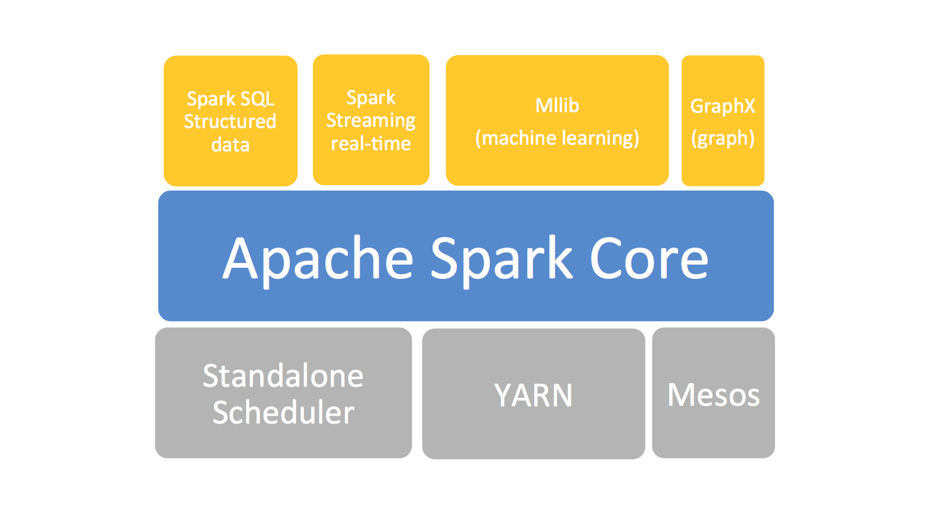
Spark

Slide 17
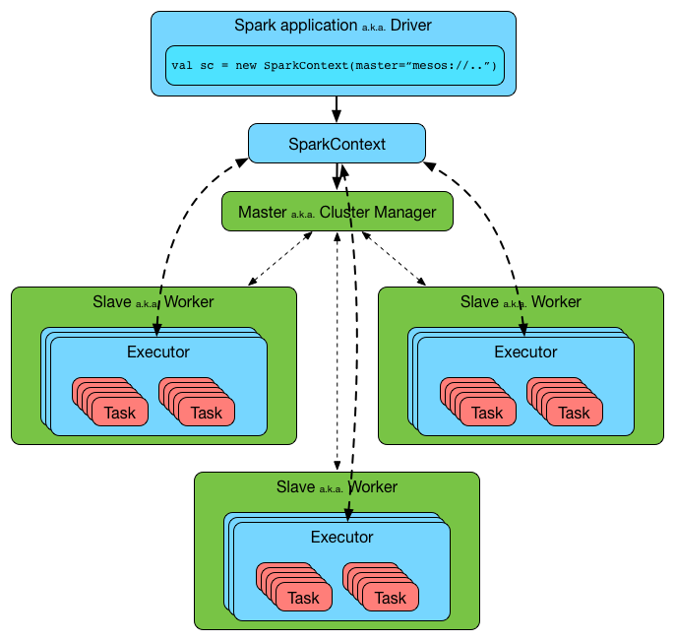
Spark
Processamento Distribuído
Master/Slave
Master (Driver)
Slaves (Workers)
Stand Alone / Yarn
Pode rodar sozinho
Poder ser orquestrado via Yarn
Fonte:https://jaceklaskowski.gitbooks.io/mastering-apache-spark/images/sparkapp-sparkcontext-master-slaves.png

Slide 18
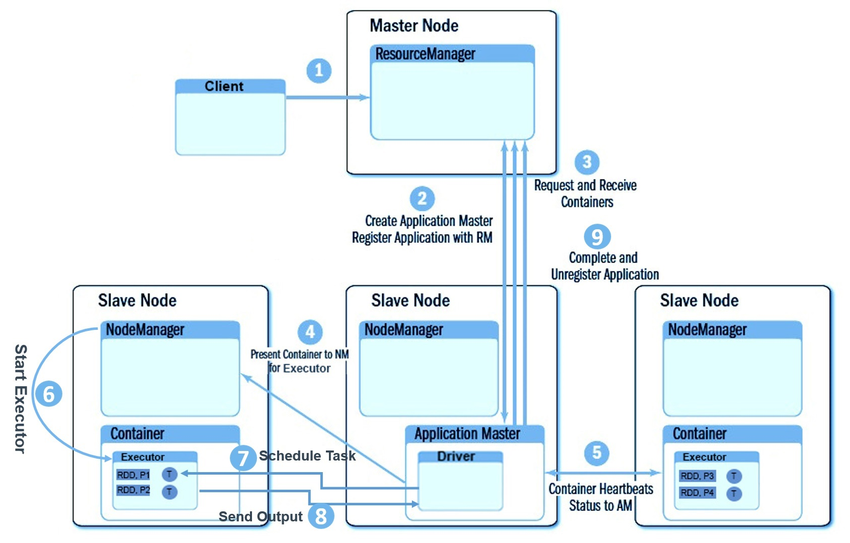
Spark – On Yarn
Fonte: Borges (2010)

Slide 19
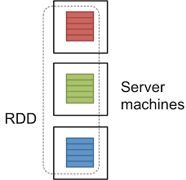
Spark - RDD
RDD
Um RDD (Resilient Distributed Dataset) é a primeira abstração fornecida pelo Spark para a manipulação de dados. É uma representação de um dado distribuído pelos nodos do cluster que pode ser operado em paralelo. RDDs podem ser criados a partir de arquivos no HDFS ou de coleções
Fonte: http://www.inf.ufpr.br/erlfilho/tutorials/spark/

Slide 20
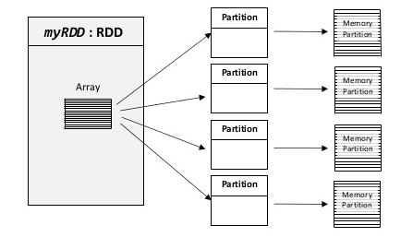
Spark - RDD
Fonte: https://pt.slideshare.net/sparkInstructor/apache-spark-rdd-101

Slide 21
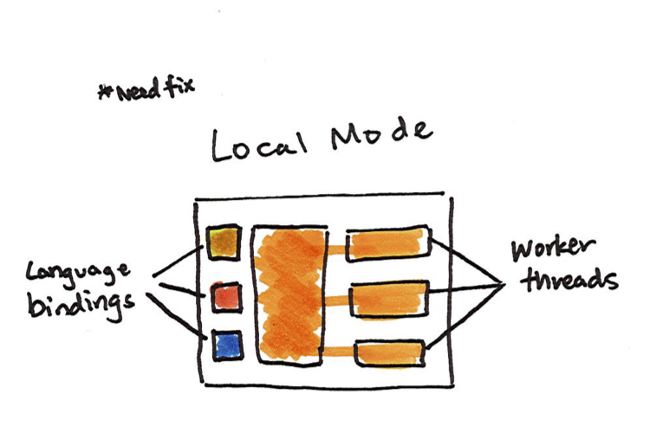
Spark - RDD
Fonte: Bill Chambers; Matei Zaharia: Spark: The Definitive Guide. O'Reilly Media, 2017

Slide 22
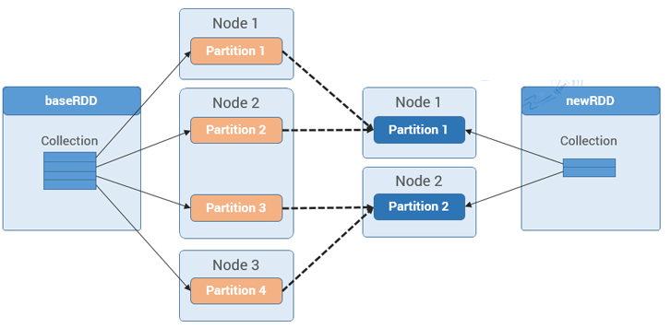
Spark - RDD
RDD
Particionados automaticamente em todo cluster
Podem armazenar qualquer tipo de dado
Ainda possuem outras características, como o Pair RDD’s, que armazenam na forma de chave valor
Possuem Double RDD’s, que armazenam dados numéricos
As operações em RDD são divididas em dois tipos, de transformação e de ação
Fonte: https://www.ime.usp.br/~gold/cursos/2015/MAC5742/reports/ApacheSpark.pdf

Slide 23
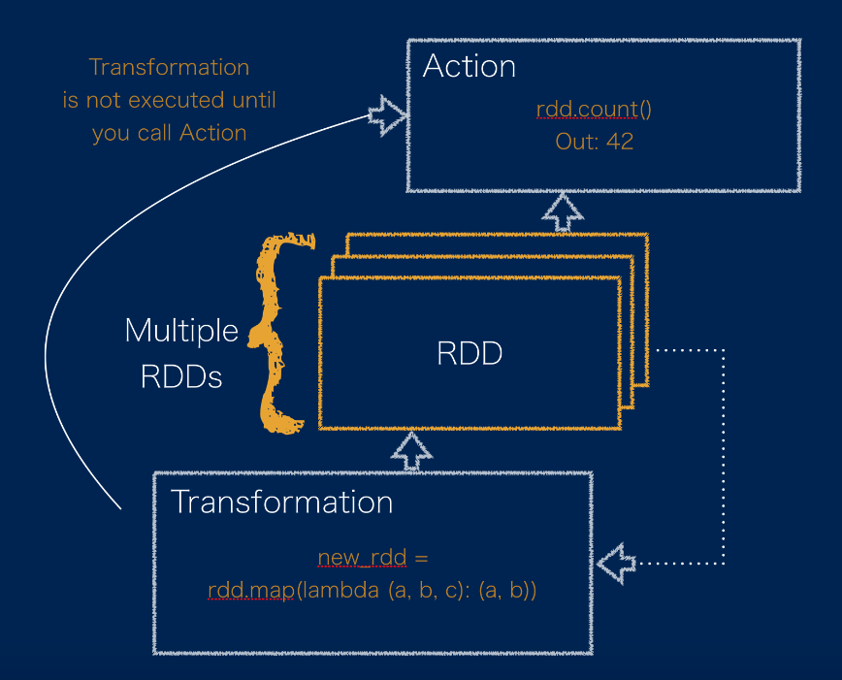
Spark - RDD
Operações de Transformação
operações de transformação retornam um novo (map, filter, mapPartition, union, coalesce)
Operações de Ação
operações de ação retornam um resultado para o driver ou escreve na camada de armazenamento (reduce, take, collect,
Fonte: https://www.ime.usp.br/~gold/cursos/2015/MAC5742/reports/ApacheSpark.pdf

Slide 24
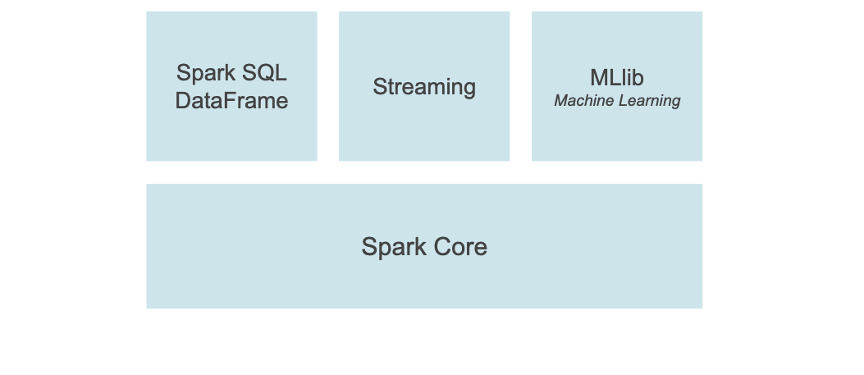
PySpark
Fonte: https://www.ime.usp.br/~gold/cursos/2015/MAC5742/reports/ApacheSpark.pdf

Slide 25
PySpark
Spark Core
O Spark Core é o mecanismo de execução geral subjacente para a plataforma Spark sobre o qual todas as outras funcionalidades são construídas. Ele fornece um RDD (Resilient Distributed Dataset) e recursos de computação na memória.
O que é PySpark
A API do pandas no Spark permite que você dimensione sua carga de trabalho do pandas. Com este pacote, você pode:
Seja imediatamente produtivo com o Spark, sem curva de aprendizado, se você já estiver familiarizado com os pandas.
Tenha uma única base de código que funcione tanto com pandas (testes, conjuntos de dados menores) quanto com Spark (conjuntos de dados distribuídos).
Alterne facilmente para os contextos da API do pandas e da API do PySpark sem nenhuma sobrecarga
Fonte: https://www.ime.usp.br/~gold/cursos/2015/MAC5742/reports/ApacheSpark.pdf

Slide 26
PySpark
Spark SQL e DataFrame
Spark SQL é um módulo Spark para processamento de dados estruturados. Ele fornece uma abstração de programação chamada DataFrame e também pode atuar como mecanismo de consulta SQL distribuído.
Streaming
Executado em cima do Spark, o recurso de streaming no Apache Spark permite aplicativos interativos e analíticos poderosos em dados históricos e de streaming, enquanto herda as características de facilidade de uso e tolerância a falhas do Spark.
Fonte: https://www.ime.usp.br/~gold/cursos/2015/MAC5742/reports/ApacheSpark.pdf

Slide 27
PySpark
Pandas sobre Spark
PySpark é uma interface para Apache Spark em Python. Ele não apenas permite que você escreva aplicativos Spark usando APIs Python, mas também fornece o shell PySpark para analisar interativamente seus dados em um ambiente distribuído. O PySpark suporta a maioria dos recursos do Spark, como Spark SQL, DataFrame, Streaming, MLlib (Machine Learning) e Spark Core.
Fonte: https://www.ime.usp.br/~gold/cursos/2015/MAC5742/reports/ApacheSpark.pdf

